Slide 1
元组

Slide 2
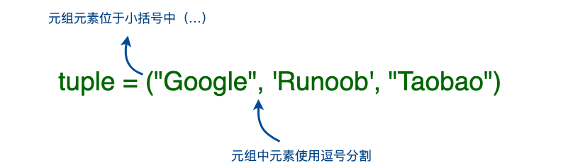
元组与列表类似，不同之处在于元组的元素不能修改。
元组使用小括号 ( )，列表使用方括号 [ ]
元组创建很简单，只需要在括号中添加元素，并使用逗号隔开即可。

Slide 3
实例
>>> tup1 = ('Google', 'Runoob', 1997, 2000) >>> tup2 = (1, 2, 3, 4, 5 ) >>> tup3 = "a", "b", "c", "d" # 不需要括号也可以 >>> type(tup3) <class 'tuple'>

Slide 4
创建空元组：tup1 = ()
元组中只包含一个元素时，需要在元素后面添加逗号，否则括号会被当作运算符使用：
>>> tup1 = (50)
>>> type(tup1) # 不加逗号，类型为整型
<class 'int’>
>>> tup1 = (50,)
>>> type(tup1) # 加上逗号，类型为元组
<class 'tuple'>

Slide 5
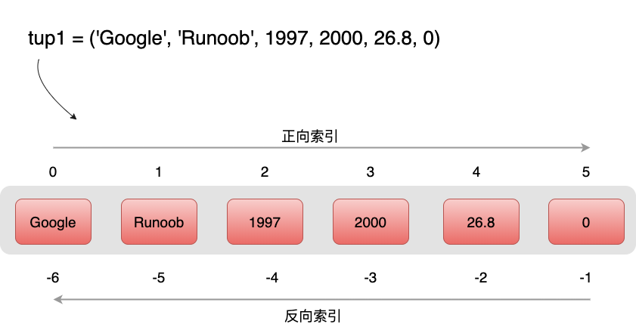
索引
元组与字符串类似，下标索引从 0 开始，可以进行截取，组合等。

Slide 6
访问元组
元组可以使用下标索引来访问元组中的值
tup1 = ('Google', 'Runoob', 1997, 2000)
tup2 = (1, 2, 3, 4, 5, 6, 7 )
print ("tup1[0]: ", tup1[0])
print ("tup2[1:5]: ", tup2[1:5])
以上实例输出结果：
tup1[0]: Google
tup2[1:5]: (2, 3, 4, 5)

Slide 7
修改元组
元组中的元素值是不允许修改的，但我们可以对元组进行连接组合
tup1 = (12, 34.56)
tup2 = ('abc', 'xyz')
# 以下修改元组元素操作是非法的。
# tup1[0] = 100
# 创建一个新的元组
tup3 = tup1 + tup2
print (tup3)
以上实例输出结果：
(12, 34.56, 'abc', 'xyz')

Slide 8
删除元组
元组中的元素值是不允许删除的，但我们可以使用del语句来删除整个元组
tup = ('Google', 'Runoob', 1997, 2000)
print (tup)
del tup
print ("删除后的元组 tup : ")
print (tup)
以上实例元组被删除后，输出变量会有异常信息，输出如下所示：
删除后的元组 tup :
Traceback (most recent call last):
File "test.py", line 8, in <module>
print (tup)
NameError: name 'tup' is not defined

Slide 9
元组运算符
Python 表达式 | 结果 | 描述
len((1, 2, 3)) | 3 | 计算元素个数
(1, 2, 3) + (4, 5, 6) | (1, 2, 3, 4, 5, 6) | 连接
('Hi!',) * 4 | ('Hi!', 'Hi!', 'Hi!', 'Hi!') | 复制
3 in (1, 2, 3) | True | 元素是否存在
for x in (1, 2, 3): print (x,) | 1 2 3 | 迭代
与字符串一样，元组之间可以使用 + 号和 * 号进行运算。这就意味着他们可以组合和复制，运算后会生成一个新的元组。

Slide 10
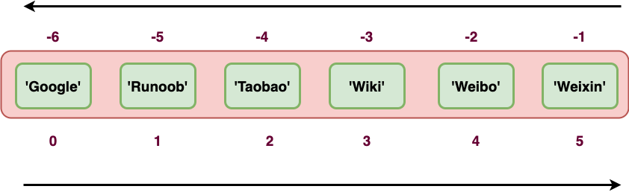
元组索引，截取
Python 表达式 | 结果 | 描述
tup[1] | 'Runoob' | 读取第二个元素
tup[-2] | 'Weibo' | 反向读取，读取倒数第二个元素
tup[1:] | ('Runoob', 'Taobao', 'Wiki', 'Weibo', 'Weixin') | 截取元素，从第二个开始后的所有元素。
tup[1:4] | ('Runoob', 'Taobao', 'Wiki') | 截取元素，从第二个开始到第四个元素（索引为 3）。
因为元组也是一个序列，所以我们可以访问元组中的指定位置的元素，也可以截取索引中的一段元素
设tup = ('Google', 'Runoob', 'Taobao', 'Wiki', 'Weibo','Weixin’)

Slide 11
实例
>>> tup = ('Google', 'Runoob', 'Taobao', 'Wiki', 'Weibo','Weixin')
>>> tup[1]
'Runoob'
>>> tup[-2]
'Weibo'
>>> tup[1:]
('Runoob', 'Taobao', 'Wiki', 'Weibo', 'Weixin')
>>> tup[1:4]
('Runoob', 'Taobao', 'Wiki')

Slide 12
元组内置函数
序号 | 方法及描述 | 实例
1 | len(tuple) 计算元组元素个数。 | >>> tuple1 = ('Google', 'Runoob', 'Taobao’) >>> len(tuple1) 3
2 | max(tuple) 返回元组中元素最大值。 | >>> tuple2 = ('5', '4', '8’) >>> max(tuple2) '8'
3 | min(tuple) 返回元组中元素最小值。 | >>> tuple2 = ('5', '4', '8’) >>> min(tuple2) '4'
4 | tuple(iterable) 将可迭代系列转换为元组。 | >>> list1= ['Google', 'Taobao', 'Runoob', 'Baidu’] >>> tuple1=tuple(list1) >>> tuple1 ('Google', 'Taobao', 'Runoob', 'Baidu')

Slide 13
关于元组是不可变的
所谓元组的不可变指的是元组所指向的内存中的内容不可变
>>> tup = ('r', 'u', 'n', 'o', 'o', 'b')
>>> tup[0] = 'g' # 不支持修改元素
Traceback (most recent call last):
File "<stdin>", line 1, in <module>
TypeError: 'tuple' object does not support item assignment
>>> id(tup) # 查看内存地址
4440687904
>>> tup = (1,2,3)
>>> id(tup)
4441088800 # 内存地址不一样了
从以上实例可以看出，重新赋值的元组 tup，绑定到新的对象了，不是修改了原来的对象。

